Slide 1
IV007系统框架及系统流程

Slide 2
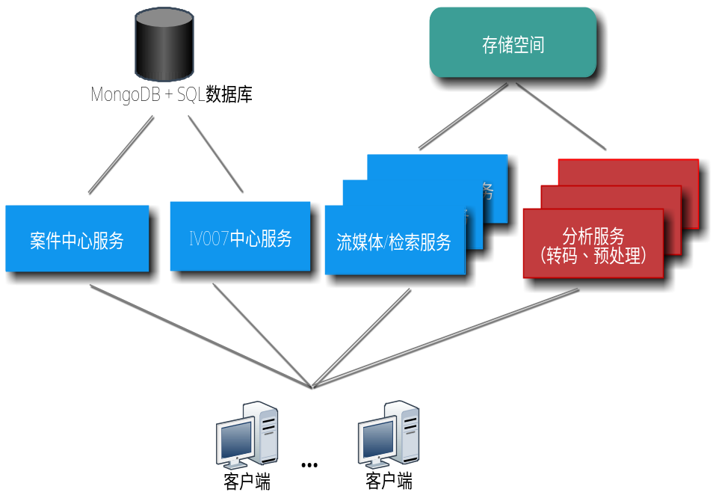
系统逻辑结构
MongoDB: 高性能NoSQL数据库
提供中心控制、客户端数据访问服务
SQL数据库
提供OLAP统计数据存储查询
案件中心、IV007服务
  提供中心控制、客户端数据访问服务
流媒体服务
  提供图片、视频点播
分析服务
  对视频进行转码、预处理、视频索引文件下载
存储空间
  针对所有的流媒体、分析服务提供共享式文件存储服务。

Slide 3
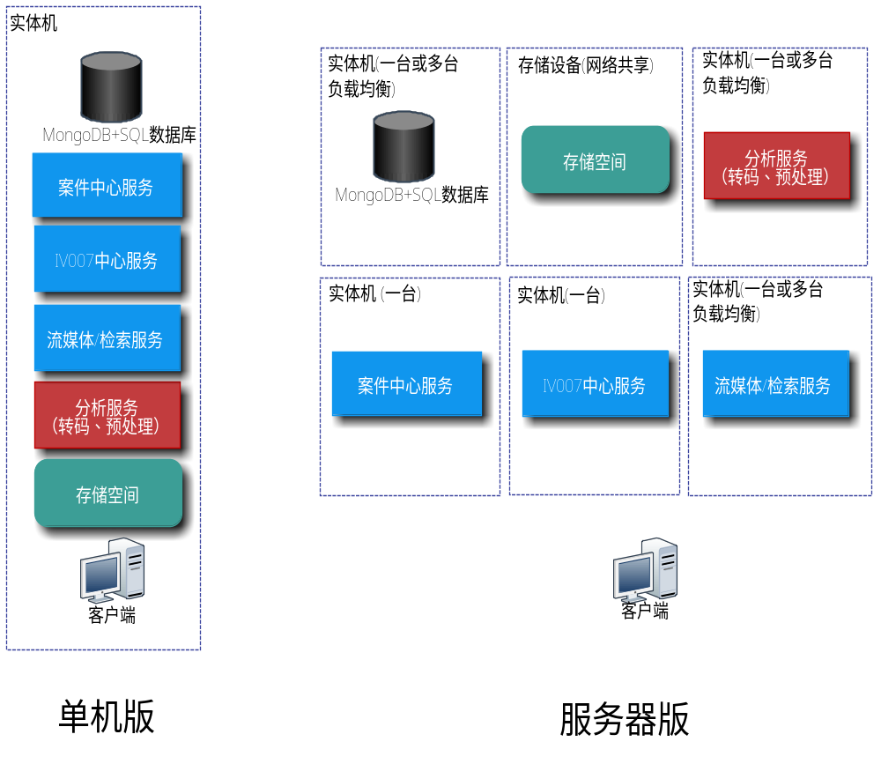
系统部署结构
根据不同的需求可以将各个服务模块部署在不同的硬件设备上，来实现满足需求的解决方案
  当硬件设备不足时，可以将多个服务部署在一台机器上。
  当硬件条件允许时，可以将各个服务模块分散部署到不同的硬件服务器上以提高系统速度
原则：
  尽量将消耗相同类型资源的服务分散在不同硬件设备上

Slide 4
系统部署结构（Cont）
 | 案件中心服务 | IV007中心服务 | 流媒体服务 | 分析服务 | MongoDB + SQL
CPU | 低 | 低 | 低 | 高 | 中等
内存 | 低 | 低 | 低 | 高 | 高
网络带宽 | 低 | 低 | 高 | 突发 | 低
本地磁盘空间 | 低 | 低 | 低 (文件保存在共享空间时) | 中等 | 高

Slide 5
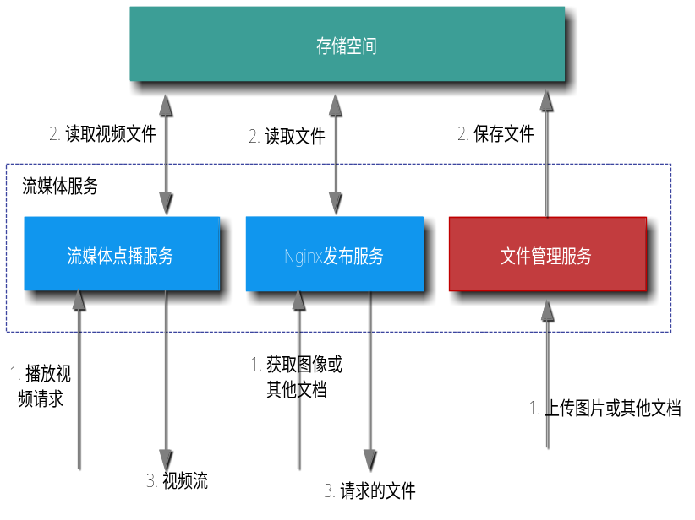
流媒体服务框架
流媒体服务包括3个模块
  流媒体点播服务、Nginx发布服务、文件管理服务
流媒体点播服务
  通过TCP提供视频点播功能。客户端将通过该服务获取视频流。
Nginx发布服务
  通过HTTP接口提供图像、或其他文件的下载
文件管理服务
  通过WCF REST方式提供分片式文件上传接口（支持多线程断点续传）

Slide 6
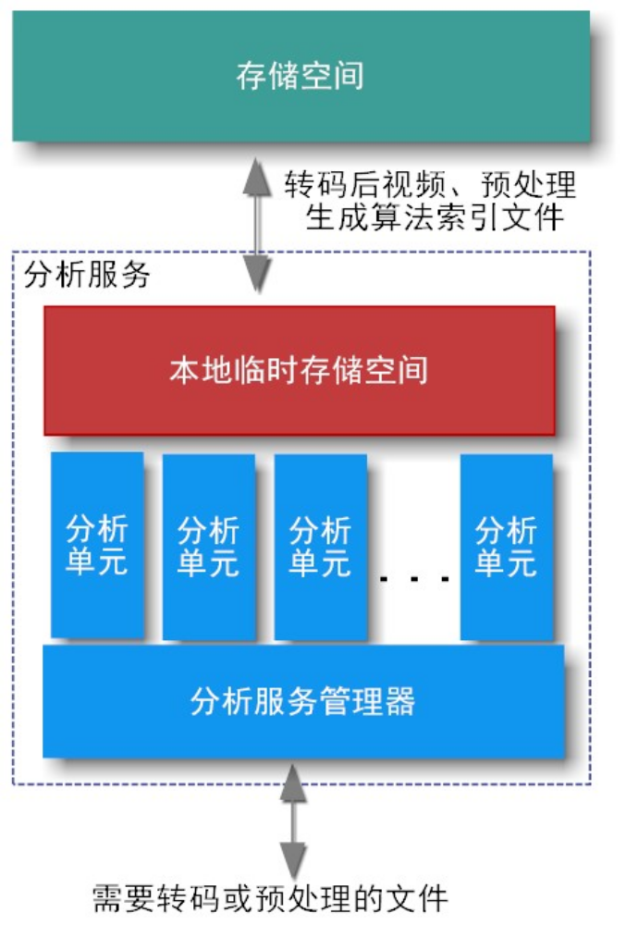
分析服务器框架
算法任务为分析服务处理的最小单元
  单独转码
  单独预处理
  转码+预处理
每个分析服务器包含若干个分析单元
  一个分析单元同一个时刻只处理一个任务
  分析单元将利用本地临时存储空间来缓存数据
  当分析任务结束后，由分析服务把结果上传到存储空间中

Slide 7
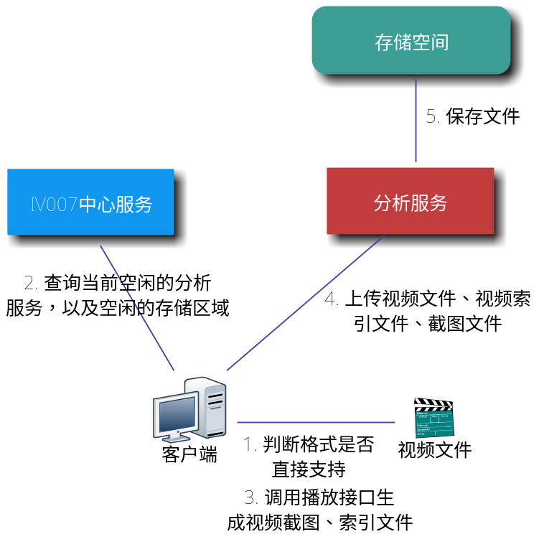
视频导入流程
导入视频时，客户端将首先判断视频格式是否可以直接支持
如果视频格式直接支持且不需要做算法预处理
  客户端将会在本地生成视频截图文件，视频索引KF文件
  客户端 将选择一个空闲的分析服务，然后上传视频文件、视频截图，视频索引KF文件。
涉及模块
  流媒体文件解析库以及流媒体播放库

Slide 8
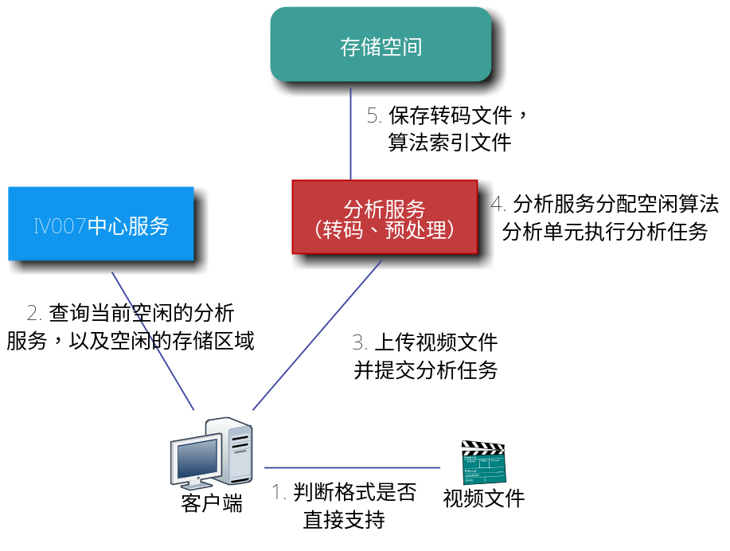
视频导入流程（cont）
当视频格式不支持，或者需要做算法预处理
  客户端将会把视频上传到分析服务器，然后提交分析任务（转码、预处理）到对应分析服务的任务队列中
  分析服务器将会根据根据任务优先级，分配空闲的分析单元执行队列中的任务
  分析服务器执行完分析任务后，将会把转码完成的视频文件，算法索引文件上传到存储空间中

Slide 9
视频导入问题定位
视频不需要转码或者不需要预处理 - 问题出现在客户端
  检查客户端
  查看客户端日志或错误编码: RollingLog.log
  - 解析文件格式失败: 流媒体库文件解析库问题
  - 截图失败: 流媒体库播放问题
视频需要转码或预处理 - 问题出现在分析服务
  检查分析服务
  查看分析服务器日志：RollingLog.log与AlgHost.log
  - 解析文件格式失败: 流媒体库文件解析库问题
  - 截图失败: 流媒体库播放问题
  - 预处理失败: 算法库问题

Slide 10
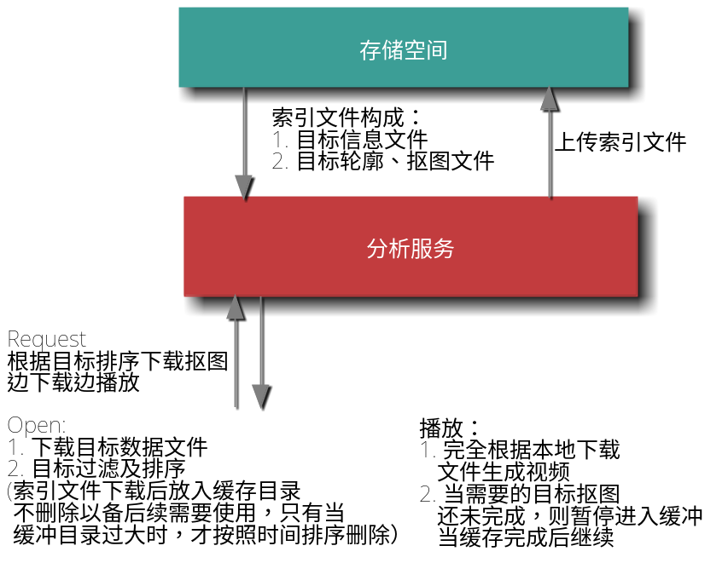
视频浓缩/检索原理
算法索引文件构成
  ① 目标基本信息索引（较小）
  ② 目标图像缓存文件（较大）
浓缩检索基本原理
  所有算法运算都在客户端完成
  服务器只提供算法索引文件下载
  算法根据①计算出浓缩或者检索需要的信息
  算法从②中获取目标图像，然后渲染到界面
  整个过程中不需要原始视频
客户端浓缩检索流程
  打开浓缩、检索时，客户端全速下载①
  ①下载完成后，客户端根据需求下载②
  ②的下载是分片下载，如果本地缓存已存在，则无需下载。

Slide 11
部署方案推荐

Slide 12

部署逻辑结构
结构化数据流
  * 客户端向中心服务提交查询
  （案件中心，IV007中心服务）
  * 中心服务查询后台数据库
媒体流
  * 客户端向分析服务或流媒体服务上传视频
  * 流媒体服务，分析服务将文件写入存储空间
  * 客户端向流媒体请求视频流或算法索引流
  * 流媒体服务从存储空间读取视频文件
可能瓶颈点
  * 并发预处理数量多时，分析服务的计算能
  力（通过增加分析服务器数量解决）
  * 并发浏览视频时，流媒体的网络吞吐能
  力（通过增加流媒体服务器数量解决）
  * 存储设备的带宽和磁盘吞吐能力
  所有的大文件流访问，上传最终都要通过存
  储设备，因此该接口是一个重要瓶颈点

Slide 13
中心服务器，数据库服务器的选择
中心服务器的主要功能是数据访问功能
  ＊接收客户端发出数据请求，提交数据库查询并作简单的业务逻辑处理
  ＊提供Http服务做离线地图服务器
  ＊中心服务对CPU，网络带宽，内存要求都不高
  ＊中心服务通常与数据库安装在一起
数据库服务器
  ＊IV007的数据复杂程度CPU不要求很高，普通级别的服务器CPU就足够了
  ＊数据库通常消耗很多内存，当并发用户较多时，建议内存配置为32G
  ＊预算充足的话，可以配高速SAS磁盘。可以提高数据速度
  ＊数据库数据文件不要放置在存储设备上，而是要使用块设备。例如本地磁盘
当并发用户很多以及数据很大的情况下，可以考虑数据库分布式部署
  ＊利用MongoDB分片以及集群功能

Slide 14
分析服务器的选择
分析服务器是高密度CPU消耗 - 主频越高越好, 核数越多越好
  ＊如果需要转码或者预处理，客户端就会将视频文件上传到分析服务器，然后分析服
  务器借助本地磁盘进行转码预处理。转码预处理完成后，分析服务将会把处理后的
  文件上传到存储设备中
  ＊根据测试，分析服务并发路数设置为服务器物理核数可以达到最佳性能-速度比
虽然分析服务器对带宽需求不大，但是是突发的。
  ＊ 客户端上传下载索引文件，或者分析服务拷贝文件到存储设备时，会短时间
  占用大量带宽（可以用满网卡资源 - 取决于分析服务器的本地磁盘能力）
  ＊ 可能的话，最好配2块以上网卡并做网卡聚合，加快用户上传下载文件速度
  ＊ 如果分析服务和流媒体服务装在一台机器上，当分析服务大量消耗带宽时，
  可能会造成客户端浏览视频卡顿。分析服务和流媒体服务最好装在不同的机器上
推荐配置CPU较好的服务器，内存16 - 32G
  ＊ 如果要把多个服务安装在一起，尽量选择将分发服务和流媒体服务装在一起
  ＊ 分析服务独立安装

Slide 15
流媒体服务器的选择
流媒体服务器对CPU，内存都不敏感。但需要高网络带宽的吞吐能力
  * 流媒体服务在播放视频或算法索引时，需要向存储设备读取数据流并发送给客户端。
  * 播放一路1080p视频需要 上行+下行共需要20Mbps （按10Mbps每路计算）
推荐配置中低档服务器即可
  * 配置2到4块网卡并做网卡汇聚
  * 内存8 - 16G即可，如果需要和中心服务，数据库安装在一起，推荐到32G

Slide 16
存储设备选择
IV007系统本质上是借助文件级共享来达到分析服务和流媒体服务的负载均衡
  ＊ 需要能够支持将存储设备“共享”给所有服务器
  ＊ 后续优化将考虑使用分析服务缓存算法索引文件，以降低存储设备以及流媒体服务带宽消耗
可能的选择
  ＊ 支持NAS的存储设备： 利用类似于网络共享文件
  ＊ 支持iSCSI的存储设备：可以将块设备共享给多个服务器
  ＊ 尽量不要把存储挂在某个服务器上，再通过网上邻居共享出来。这样就浪费了该服务器
存储设备所需的带宽计算
  ＊ 每路1080p视频，通常消耗4Mbps - 10Mbps网络带宽
  ＊ 客户端上传下载视频时，突发传输速度很高。按照每秒上传10MB的速率，每秒可达100Mbps
  (目前没有限速，一般可达30 - 50MB，即200-400Mbps, 服务器带宽不足时速度会降下来)
  ＊ 极端情况下，客户端可以同时浏览4路视频，同时上传视频。就按平均消耗150Mbps计算
  (后续将根据实际测试验证该估算值）
  ＊ 按上述数据，一张千兆网卡可以支持 8 - 10个并发客户端
  ＊ 存储设备的网卡汇聚是非常必要的，一定要把全部网卡汇聚起来

Slide 17
系统性能简单估算
带宽计算维度 - 体现为支持最大并发客户端数
  ＊ 主要是分析各个节点数据流带宽，保证总流量可以满足需求
  ＊ 一般分析服务和流媒体的数量较多，带宽瓶颈通常出现在存储设备处
  ＊ 按每个并发客户端消耗100Mbps带宽计算（同时浏览4个1080p视频并同时上传视频）
CPU计算维度 - 体现为并发转码预处理的速度与能力
  ＊ 单个服务器并发路数越高，处理单个任务所需的时间就越长。
  ＊ 并发路数增加处理视频的总性能在提高。比如说每小时总共可以处理3小时的视频
  （具体数据后续将根据测试得出，作为方案推荐指标）
  ＊ 并发数提高到一定程度之后，总速度就不在增加（达到CPU极限了），此时再增加
  并发数反而总性能可能下降
  ＊ 根据测试，按照物理核数设置单个服务器的并发路数可以达到最高速度，且单个
  任务执行时间不会过长

Slide 18
推荐配置方案例子
客户需求：20个左右的并发客户端，并发处理20个左右视频
  ＊流媒体服务器带宽 = 20 * 10Mbps * 4 * 2（4路视频上下行） = 1600Mbps
  ＊存储设备带宽 = 20 * 150Mbps = 3000Mbps
  ＊ 分析服务器需求 = 20核CPU
因此配置可以大致设计为
  ＊中心服务+数据库一台：E5-2609 * 1，32G内存，
  ＊流媒体器一台：E5-2609 * 1，8 - 16G内存，2块网卡聚合
  ＊分析服务器一台：E5 - 2680 * 2，8 - 16G内存，2块网卡聚合
  ＊支持NAS的存储设备一台：4网卡或6网卡聚合，容量若干

